Slide 1
MATEMATIKA ČRTE

Slide 3
KRIVE ČRTE
RAVNE ČRTE
LOMLJENE ČRTE

Slide 5
SKLENJENE ČRTE
NESKLENJENE ČRTE

Slide 6
ČRTE
KRIVE RAVNE LOMLJENE
SKLENJENE NESKLENJENE

Slide 7
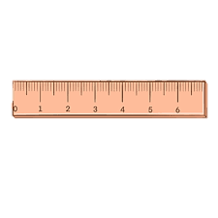
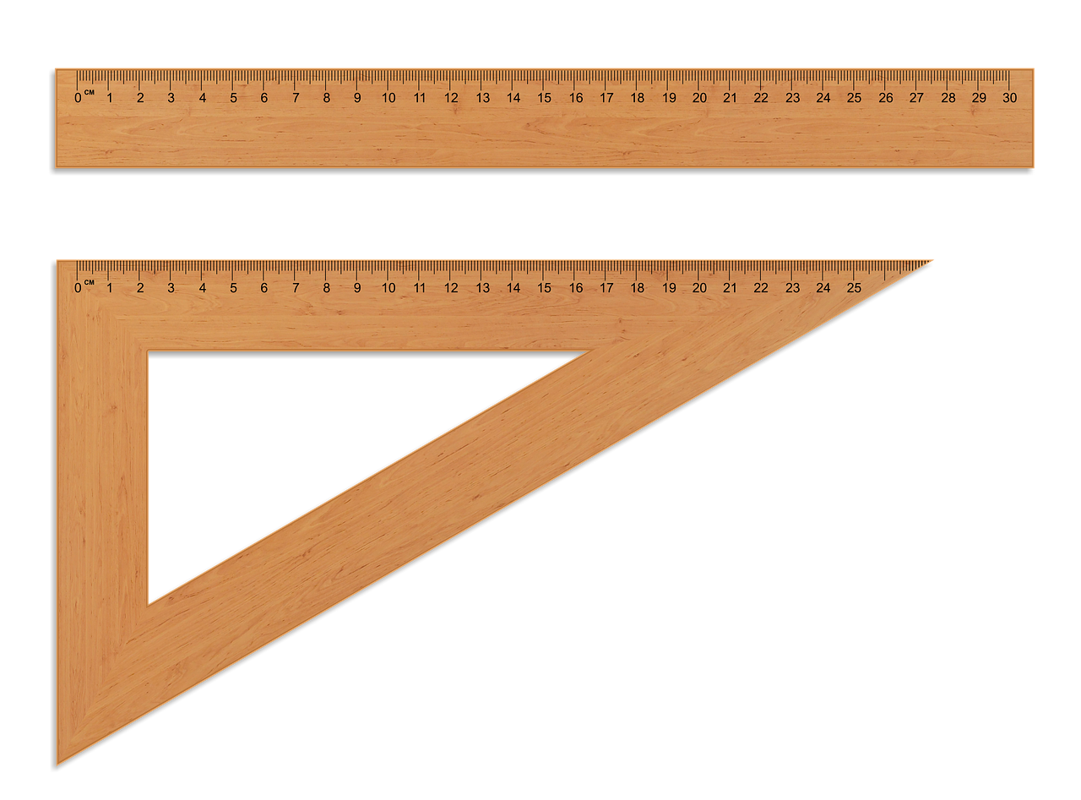
RAVNE ČRTE
Rišemo jih z RAVNILOM.

Slide 8
KRIVE ČRTE
Rišemo jih s prosto roko.

Slide 9
LOMLJENE ČRTE
Lomljene črte so vedno ravne.

Slide 10
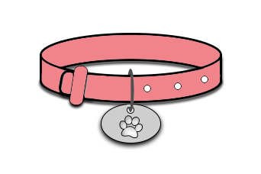
SKLENJENE ČRTE

Slide 11
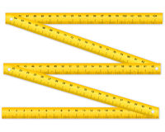
NESKLENJENE ČRTE

Slide 12
Kakšne so rdeče črte na fotografijah?
RAVNE ČRTE
LOMLJENA ČRTA
KRIVA ČRTA

Slide 13
Kakšne so rdeče črte na fotografijah?
SKLENJENA ČRTA
NESKLENJENA ČRTA

Slide 14
Kakšne so rdeče črte?
Kakšne so modre črte?
Kakšne so zelene črte?

Slide 15
Kakšne so oranžne črte?
Kakšne so vijolične črte?

Slide 16
ZAPIS V ZVEZEK

